Slide 1
Муниципальное бюджетное дошкольное образовательное учреждение «Детский сад № 6 «Семицветик»»
городского округа город Шарья Костромской области
КНИГИ.
Подготовила: Воспитатель Кольцова Е.А.

Slide 2
Отгадай загадку:
Есть листок, есть корешок. А не куст и не цветок. Нету лап, нету рук. А приходит в дом как друг. На колени к маме ляжет, Обо всём тебе расскажет.
Читать книги любят все. Книги помогают познать окружающий мир, узнать о давно прошедших временах, заглянуть в сказку. С книгой жить намного интересней и веселее!

Slide 3
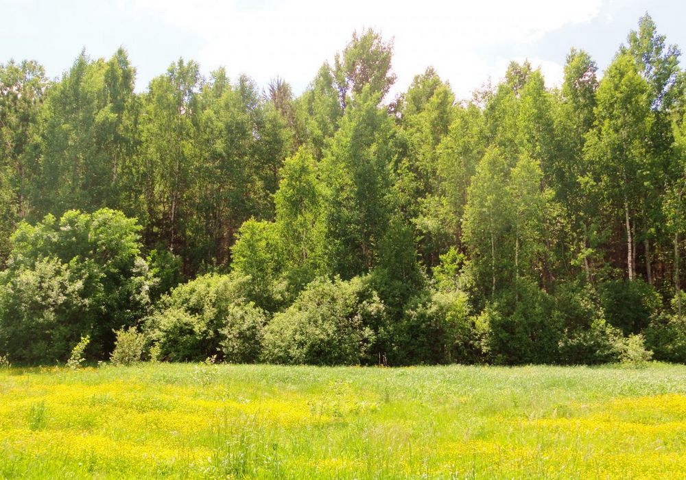
Бумага
Впервые бумага была изготовлена из тряпья, коры бамбука в Китае. Сейчас бумагу делают из дерева.
Эта книжная страница
Раньше, знаешь, чем была?
Ели малою частицей,
Ну, а ель в лесу росла.

Slide 4
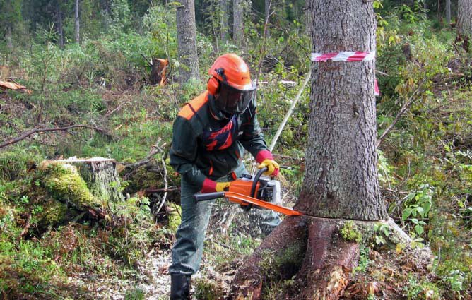
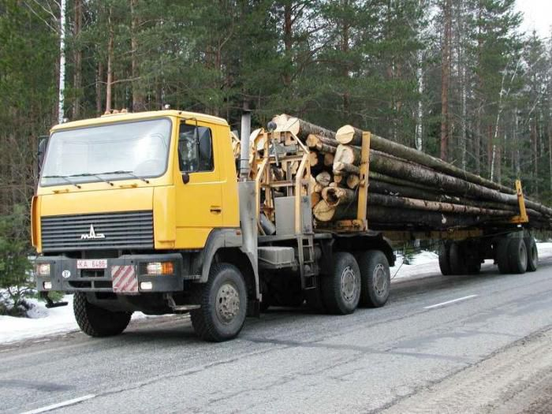
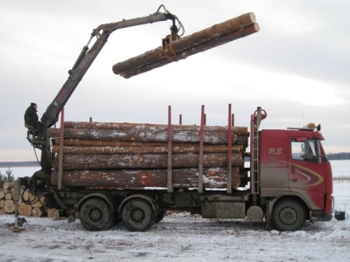

Slide 5
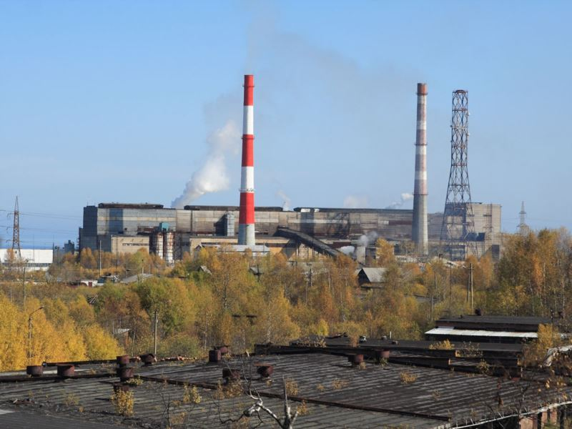
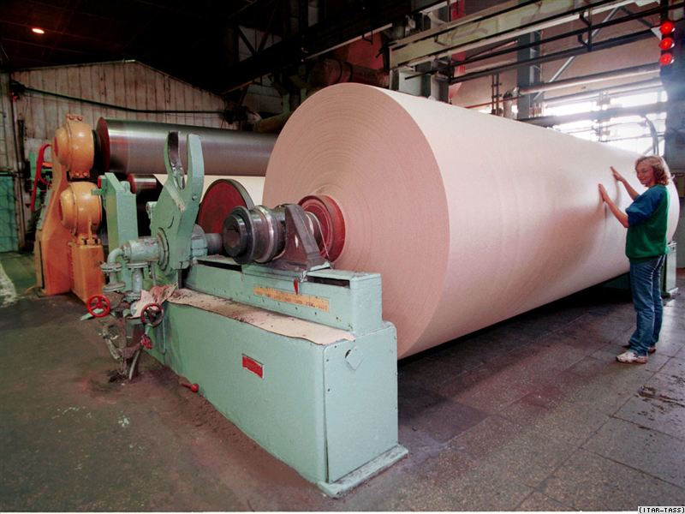
Бумажный комбинат

Slide 6
Книгу первую мою Берегу я и люблю. Хоть пока и по слогам, Я ее читаю сам – И с конца, и с серединки, В ней красивые картинки, Есть стихи, рассказы, песни. С книгой жить мне интересней!

Slide 7
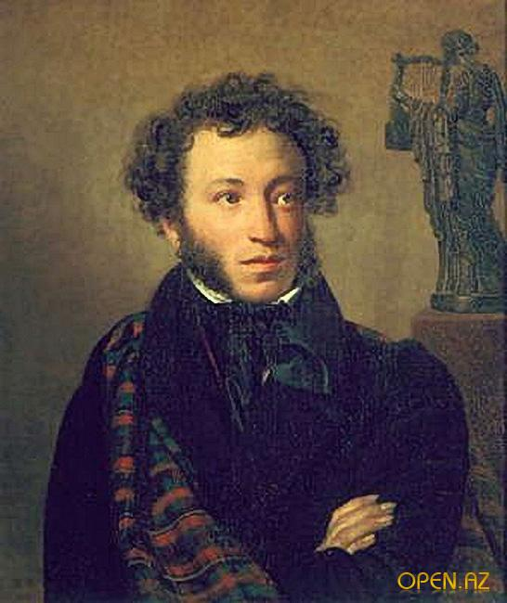
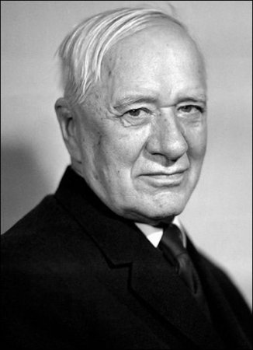
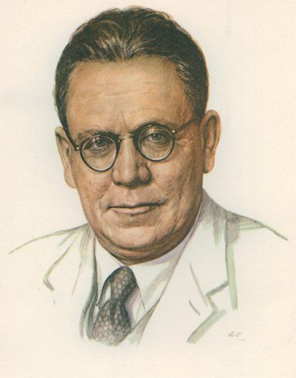
Издательство
Чтобы книга к нам пришла, надо ее придумать. Нелёгок труд писателя, поэта. Чтобы написать хорошую, интересную книгу, нужно много знать и уметь передать свои знания другим. Писатели и поэты приносят свои рукописи в издательство. А знаете ли вы писателей и поэтов?

Slide 8
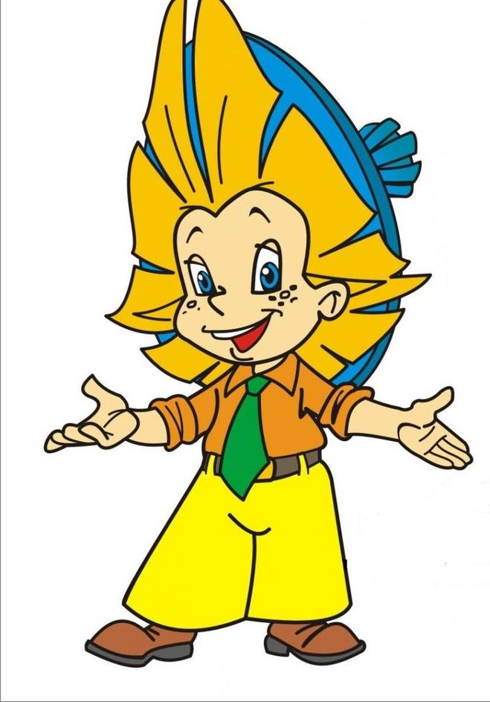
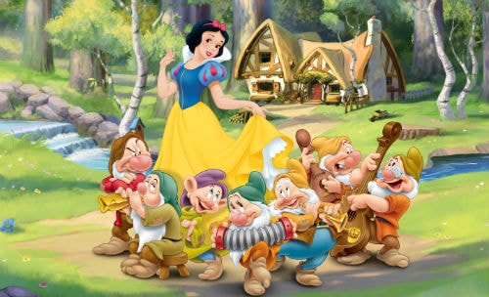
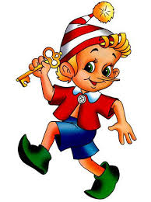
Многие книги выпускаются с яркими иллюстрациями. Их создаёт художник, который должен хорошо знать содержание книги. Иллюстрации помогают нам лучше представить образы и героев. Догадайтесь, из каких книг эти иллюстрации?

Slide 9
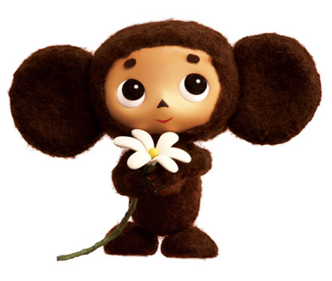
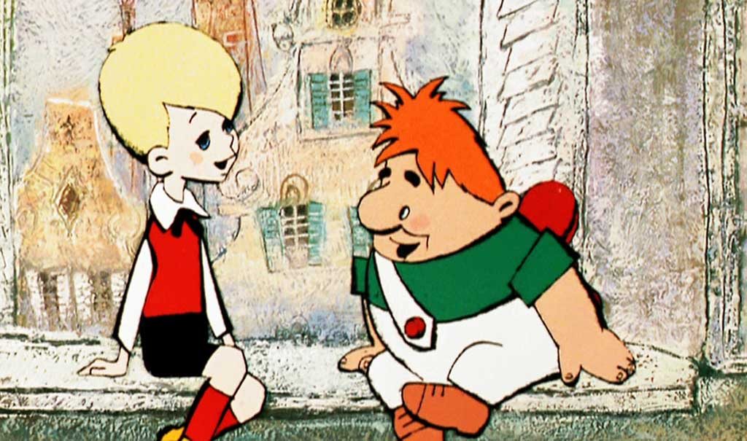
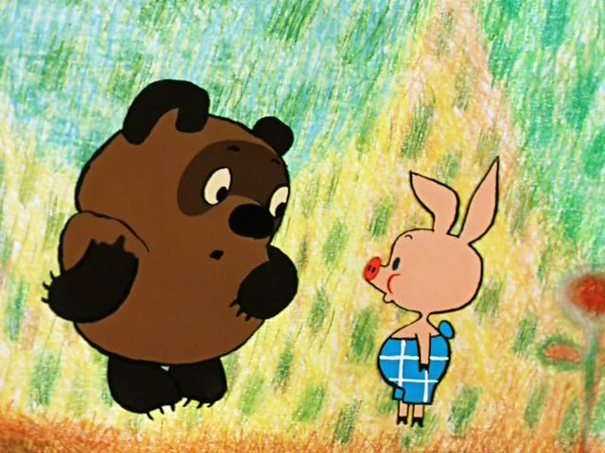
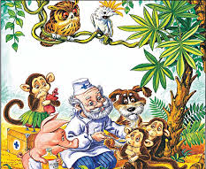

Slide 10
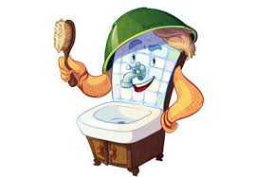
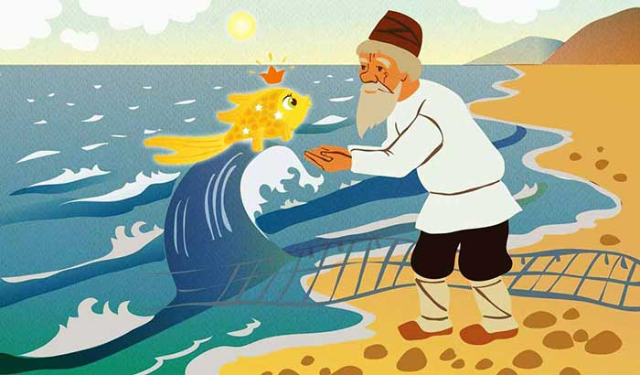
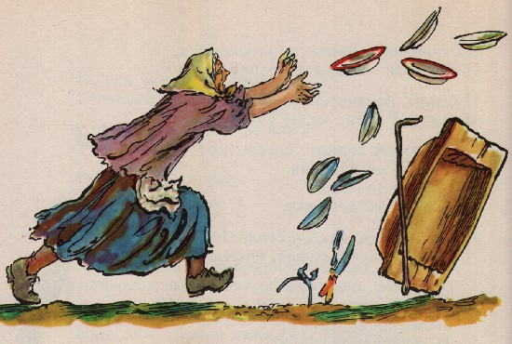
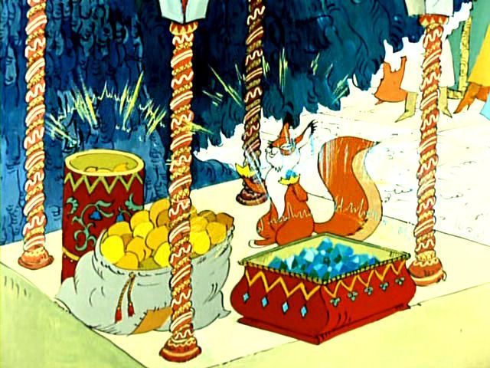

Slide 11
конец

